Slide 1
antický řím
kultura

Slide 2
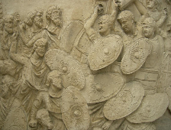
umění
uzavírá období antiky
v pozdním období pronikal vliv křesťanství
řecké a antické tradice přebíralo byzantské umění (východní část říše)

Slide 3
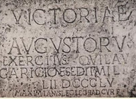
jazyk a literatura
psána především latinsky (řecky)
latinská abeceda vznikla z řecké
římské číslice
latina se stala hlavním jazykem pro učence, literární autory a později také pro představitele křesťanské víry
po zániku západořímské říše se latina stala základem tzv. románských jazyků
X východní část říše - opět řečtina
básně, hrdinské a historické eposy

Slide 4
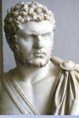
Vzdělanost a věda
většina svobodných římských občanů dovedla číst a psát
Římané se významně zabývali historií
z Řecka do Říma proudilo množství filosofických myšlenek
etické problémy
právo
významnou úlohu měly přírodní vědy

Slide 5
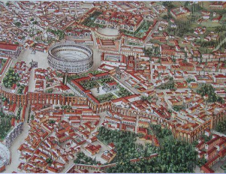
architektura
ve velkém přejímání od Řeků – aktualizováno pro potřeby Římanů
stavby
církevní - chrámy
světské stavby - veřejné budovy, domy
užitkové – silnice, akvadukty, viadukty
rozsáhlá silniční síť propojující města v římském impériu

Slide 6
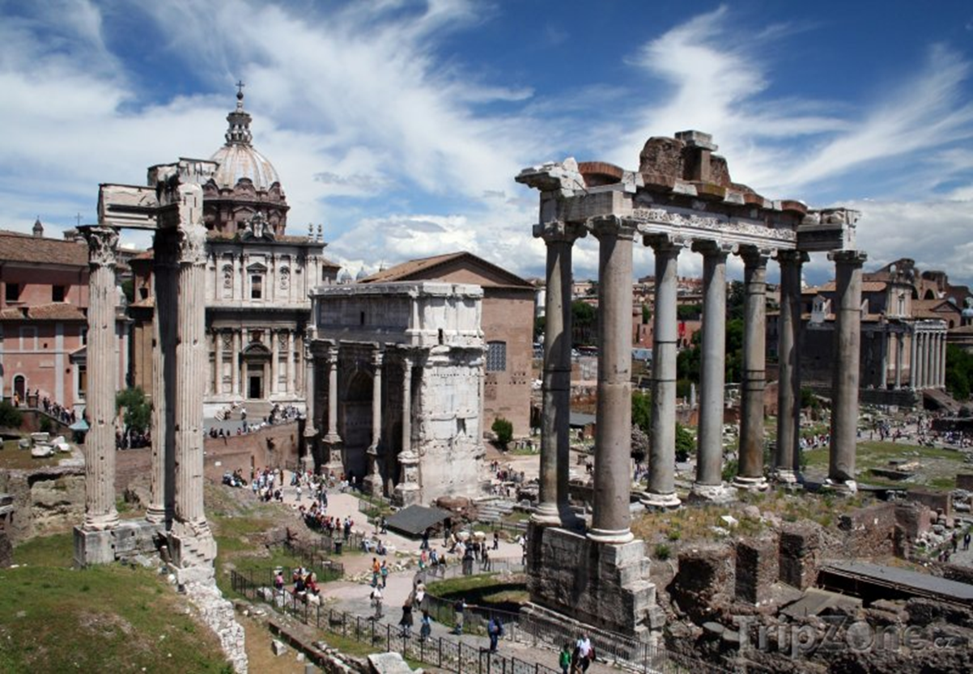
architektura
velké množství oblouků a kleneb
stavby byly sochařsky vyzdobeny
velké množství sloupů

Slide 7
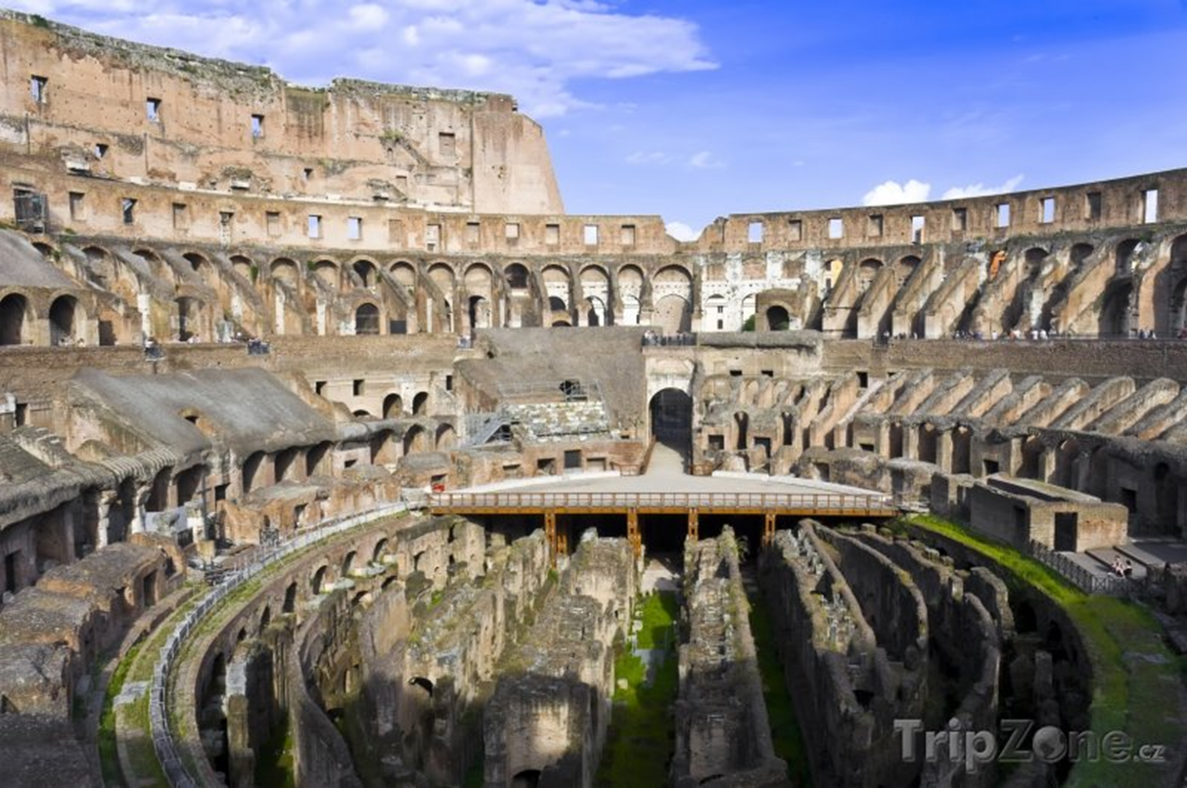
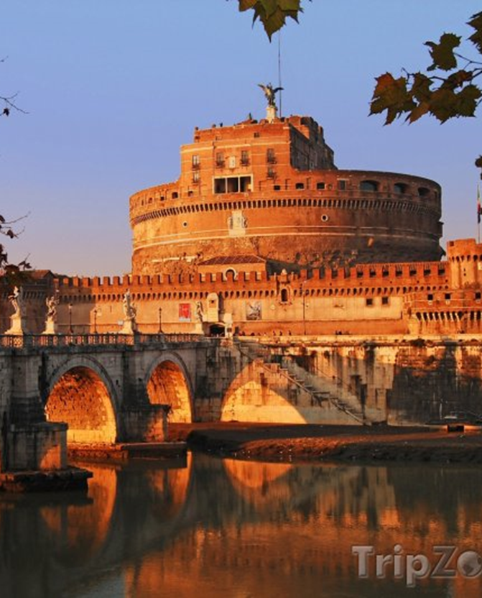

Slide 8
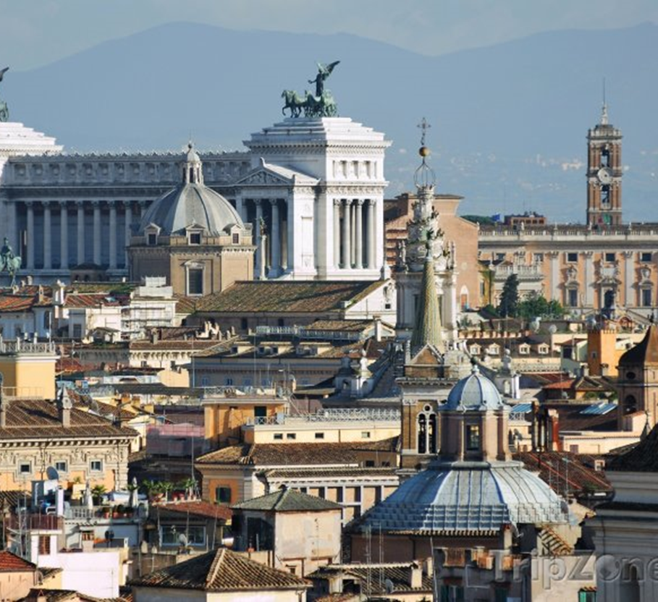
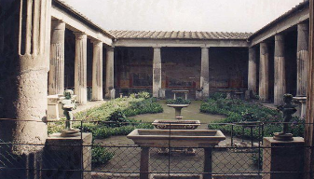

Slide 9
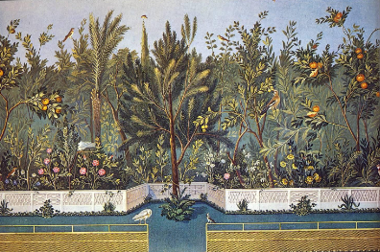
malířství, sochařství
nástěnné malby
v domech, si Římané nechali malovat umělé průzory, sloupy a další prvky, které opticky zvětšovaly prostor místnosti
mozaiky
zdobeny stěny paláců, náboženských staveb i domů občanů

Slide 10
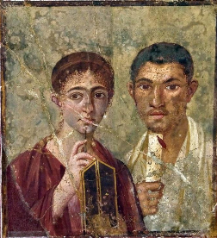
malířství, sochařství
sochařství - hlavně portréty.
téměř každý významný občan Říma si nechával zhotovovat podobiznu či bustu.
sochy,
vítězné sloupy, oblouky a obelisky - výjevy z bitev

Slide 11
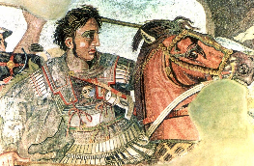
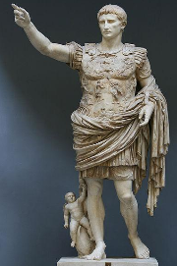
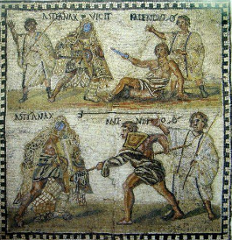
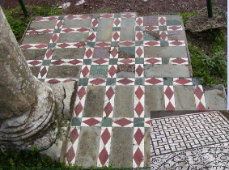

Slide 12
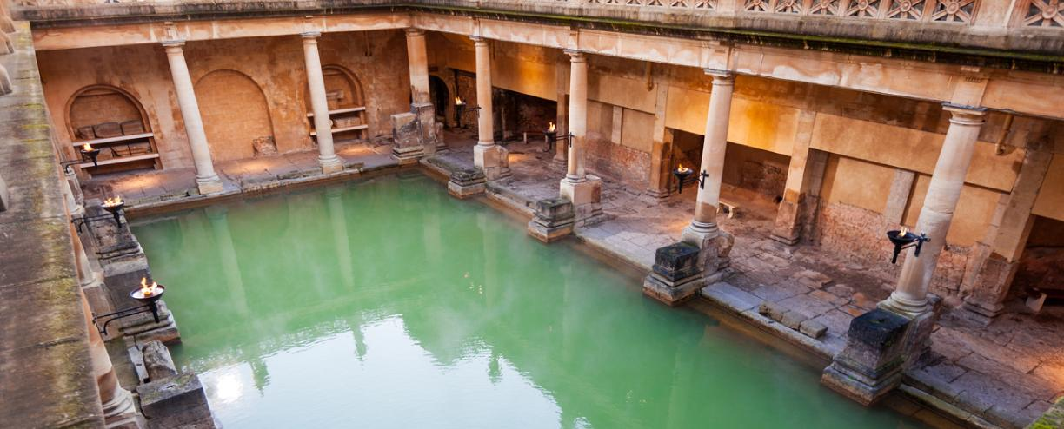
hygiena, lékařství
v římské říši se dbalo na čistotu,
velký rozvoj zažila hygiena a lázeňství
lékařství patřilo k důležitým oborům, které se pokoušely prodloužit život římských občanů

Slide 13
Kultura antického říma
zápisky
literatura psána především latinsky (řecky), latinská abcd vznikla z řecké
latina – jazyk učenců, později šiřitelů křesťanské víry
stavby – oblouky, klenby, sloupy
církevní - chrámy
světské - veřejné budovy, domy
užitkové – silnice, akvadukty, viadukty
rozsáhlá silniční síť propojující města v římském impériu
nástěnné malby, fresky, mozaiky, sochy
rozvoj hygieny a lázeňství

Slide 14
pokyny k práci
pročtěte prezentaci ☺
opište text z posledního listu prezentace, zápisky vyfoťte a zašlete do neděle 14. 6. 2020 na ksandova.jitka@zsbrve.cz
pro inspiraci
https://www.youtube.com/watch?v=AhYXcwbGVL4

